Slide 1


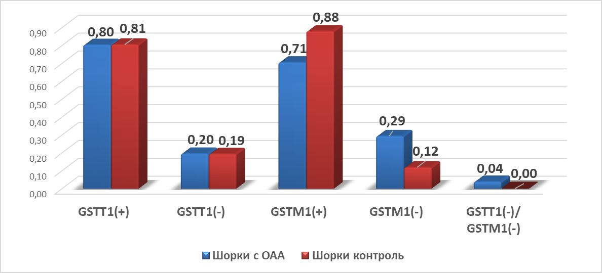
АССОЦИАЦИЯ ПОЛИМОРФИЗМОВ ГЕНОВ ДЕТОКСИКАЦИИ КСЕНОБИОТИКОВ GSTT1, GSTM1, GSTP1, CYP1A1, CYP1A2 И HIF С НЕВЫНАШИВАНИЕМ БЕРЕМЕННОСТИ У ЖЕНЩИН ШОРСКОЙ НАЦИОНАЛЬНОСТИ КЕМЕРОВСКОЙ ОБЛАСТИ – КУЗБАССА
Дорошилова А.В., Лузина Ф.А., Ядыкина Т.К, Казицкая А.С., Гуляева О.Н., Жукова А.Г.
ФГБНУ «Научно-исследовательский институт комплексных проблем гигиены и профессиональных заболеваний», Россия, г. Новокузнецк
Невынашивание беременности (НБ) является одним из основных факторов нарушения репродуктивного здоровья женщин — качественной характеристики воспроизводства населения. Проблема потери беременности особенно актуальна для коренного малочисленного народа – шорцев, численность которых систематически сокращается (1989 г. – 12585 чел., 2020 г. – 8363 чел.). Места компактного проживания – Беловский р-он (КО) области и г. Новокузнецк.
Проведено исследование ассоциаций полиморфных вариантов генов HIF1A rs11549465, I фазы (CYP1A1 rs 4646903, CYP1A2 rs 762551) и II фазы (GSTT1, GSTM1, GSTP1 rs1138272) системы биотрансформации ксенобиотиков с целью оценки риска невынашивания беременности у женщин шорской национальности Кузбасса.
Статистически значимой положительной ассоциации полиморфизмов rs4646903 гена CYP1A1, rs762551 гена CYP1A2 , GSTT1 (del), rs1138272 гена GSTP1, rs11549465 гена HIF1A с потерей беременности у женщин коренной национальности ни по одной модели наследования не выявлено.
*OR – 3,07; CI: 95% 1,18-7,97, p = 0,018
*
Материалы и методы
Материал собран в экспедиционных условиях в местах компактного проживания шорцев в Кемеровской области. Выборка женщин-шорок составила 118 человек, из них с НБ – 51 чел., контрольная группа – 67 чел. Статистический анализ полученных данных проведен с использованием программ IBM SPSS Statistics 21.0 и SNPStats.
Рис. 1 – Распределение генотипов GSTM1 0/0, GSTT1 0/0 и их сочетаний у женщин шорской национальности с невынашиванием беременности и контрольной группе
Статистически значимой положительной ассоциации полиморфизмов генов CYP1A1, CYP1A2, GSTT1, GSTP1, HIF1A с потерей беременности у женщин коренной национальности ни по одной модели наследования не выявлено.
Результаты
Для более точного определения величины риска следует учитывать не только отдельные аллельные варианты риска, но и их сочетания. У женщин шорской национальности выявлен следующий гаплотип риска потери беременности: GSTT1 (+) + GSTM1 (-) + GSTP1 (C) + CYP1A1 (A) + CYP1A2 (C) + HIF1A (C) (OR – 3,78; CI: 95% 1,14 – 12,60, p = 0,03).
Выявлена положительная ассоциативная связь между геном GSTM1 и риском НБ. Генотип GSTМ1 0/0 увеличивает риск потери беременности. Сочетание GSTM1 0/0 и GSTT10/0 системы детоксикации так же ассоциируется с потерей беременности.
Протективный эффект связан с «функционально активными» генотипами GSTM1 + /GSTТ1 +. Ферменты глутатион-S-трансфераз играют важную роль в защите клеток от окислительного стресса. Повреждение эндотелия и нарушение васкуляризации плаценты может приводить к функциональным изменениям, связанным с потерей беременности.
Полученные результаты могут быть использованы для разработки дополнительных критериев диагностики и прогноза НБ у женщин коренной национальности Кузбасса, что позволит определить тактику лечебных и профилактических мероприятий и может послужить основой для дальнейших эпидемиологических и фармакогенетических исследований в регионе, а также использоваться в разработке стратегии регионального здравоохранения.

